Slide 1

Migration de Données Médicales vers MongoDB
Moderniser la gestion des données médicales avec une solution scalable et flexible.
Notes:
Boris, comme tu le sais, ce projet vise à moderniser la gestion des données médicales en migrant vers une base de données MongoDB. Mon objectif est de fournir une solution plus flexible et scalable, capable de répondre aux besoins croissants du client.
Grâce à Docker, j’assure la portabilité et la reproductibilité des environnements. J’ai également exploré les options Cloud pour préparer un déploiement évolutif et optimisé.

Slide 2

Pourquoi migrer les données médicales ?
Contexte du projet
Le client, une entreprise de santé, gère un volume croissant de données.
Objectifs du projet
Migrer les données vers MongoDB pour plus de flexibilité. Utiliser Docker pour assurer la portabilité. Préparer un déploiement Cloud évolutif.
Système obsolète, difficile à faire évoluer. Traitement inefficace des volumes croissants. Manque d'intégration avec des technologies modernes.
Défis rencontrés
Son système actuel est limité et manque de flexibilité.
Notes:
Notre client, une entreprise du secteur de la santé, rencontrait plusieurs défis dans la gestion de ses données médicales. Son système actuel montrait ses limites, compliquant l’évolution et l’intégration de nouvelles solutions. Avec l’augmentation du volume de données, la nécessité d’un stockage et d’un traitement plus efficaces devenait un enjeu majeur.
Pour répondre à ces défis, j’ai défini trois objectifs clés : 1️⃣ Migrer les données vers MongoDB, une base NoSQL flexible, capable de gérer de grands volumes de données semi-structurées. 2️⃣ Utiliser Docker pour garantir la portabilité et l’isolation des services, simplifiant ainsi la maintenance et le déploiement. 3️⃣ Explorer les solutions Cloud, notamment AWS, afin d’assurer une infrastructure scalable et pérenne pour l’avenir.

Slide 3





Une méthodologie en 4 étapes
✅ Préparation des données
🔹 Nettoyage, correction et standardisation pour assurer la qualité.
✅ Migration des données vers MongoDB
🔹 Transfert sécurisé via un script Python optimisé.
✅ Conteneurisation avec Docker
🔹 Portabilité et déploiement simplifié grâce aux conteneurs.
✅ Exploration Cloud
🔹 Préparation à une montée en charge évolutive via AWS.
Notes:
Pour mener à bien cette migration, j’ai suivi une approche en quatre étapes essentielles :
🔹 Préparation des données : Avant toute migration, j’ai procédé au nettoyage et à la standardisation des fichiers bruts afin de garantir leur qualité et leur cohérence. 🔹 Migration vers MongoDB : J’ai conçu et exécuté un script Python permettant de transférer efficacement les données tout en préservant leur intégrité. 🔹 Conteneurisation avec Docker : Pour assurer une portabilité maximale, j’ai encapsulé la solution dans des conteneurs, facilitant ainsi son déploiement sur différents environnements. 🔹 Exploration Cloud : Enfin, j’ai étudié les solutions AWS pour anticiper une montée en charge et préparer un déploiement évolutif.

Slide 4

Démarche Technique
1
Nettoyage des données
🔹 Suppression des doublons et gestion des valeurs manquantes. 🔹 Standardisation des formats pour assurer la compatibilité avec MongoDB.
2
Scripts Python pour la migration
🔹 Automatisation du transfert depuis les fichiers CSV. 🔹 Validation et insertion de plus de 54 000 documents dans MongoDB.
3
Conteneurisation avec Docker
🔹 Isolation des services MongoDB et scripts Python. 🔹 Orchestration avec Docker Compose pour un déploiement simplifié.
Notes:
Mon approche technique repose sur trois étapes essentielles pour garantir une migration fluide et efficace :
🔹 Nettoyage et préparation des données : Avant toute insertion dans MongoDB, j’ai appliqué un traitement rigoureux : suppression des doublons, gestion des valeurs manquantes et standardisation des formats pour assurer une compatibilité optimale.
🔹 Automatisation de la migration : J’ai développé un script Python qui prend en charge l’intégralité du processus de migration. Il lit les fichiers CSV, applique les transformations nécessaires et insère les données dans MongoDB de manière sécurisée.
🔹 Conteneurisation avec Docker : Pour garantir une exécution stable et portable, j’ai encapsulé MongoDB et mes scripts Python dans des conteneurs Docker. Cette approche facilite le déploiement et assure une reproductibilité parfaite de l’environnement de travail.

Slide 5
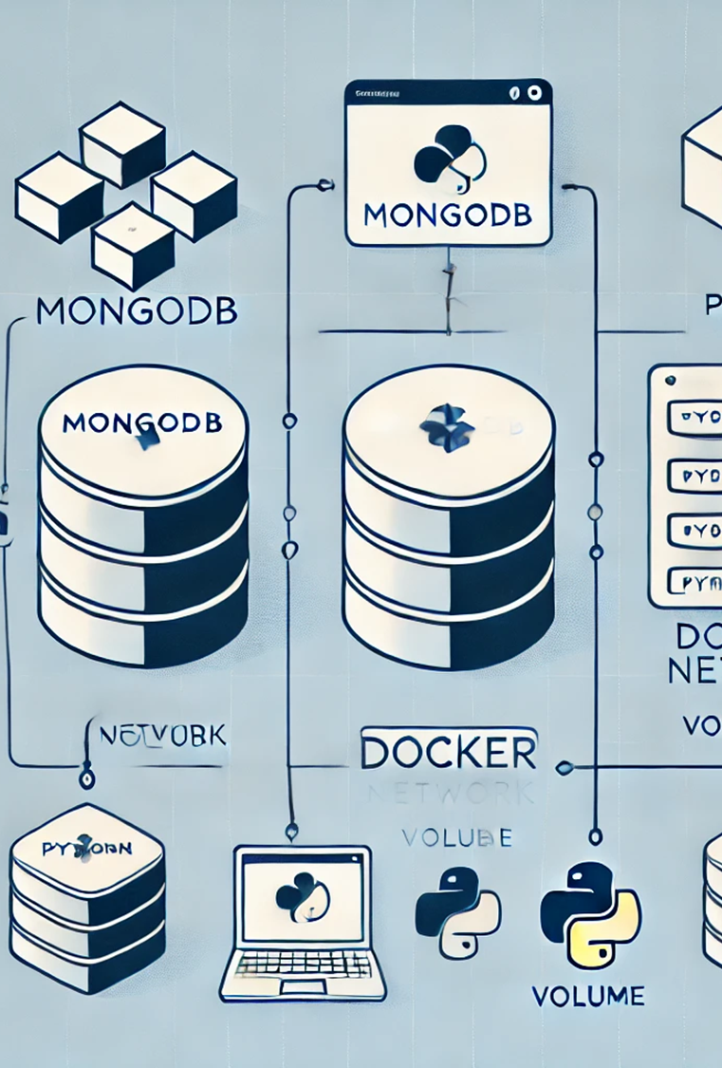
Une architecture pensée pour la scalabilité
MongoDB : 🔹 Stocke les données médicales avec flexibilité et performance.
Scripts Python : 🔹 Automatisent la migration des données et les tests CRUD.
Conteneurs Docker
🔹 Encapsulent les applications et leurs dépendances pour un déploiement portable et efficace.
Volumes Docker
🔹 Assurent la persistance des données même après redémarrage des conteneurs.
Réseaux Docker
🔹 Facilitent la communication entre les conteneurs pour une architecture distribuée.
Notes:
Pour répondre aux besoins de scalabilité et de robustesse, j’ai mis en place une architecture modulaire basée sur Docker :
🔹 MongoDB : J’ai utilisé MongoDB comme base principale pour stocker les données médicales de manière flexible et évolutive.
🔹 Scripts Python : J’ai développé des scripts pour automatiser la migration et effectuer des tests CRUD, garantissant ainsi l’intégrité des données.
🔹 Conteneurs Docker : J’ai encapsulé MongoDB et les scripts Python dans des conteneurs Docker, ce qui permet d’assurer une isolation complète et une portabilité optimale.
🔹 Réseaux et volumes Docker : J’ai configuré un réseau Docker personnalisé pour sécuriser la communication entre les conteneurs et utilisé des volumes pour garantir la persistance des données même après un redémarrage.

Slide 6
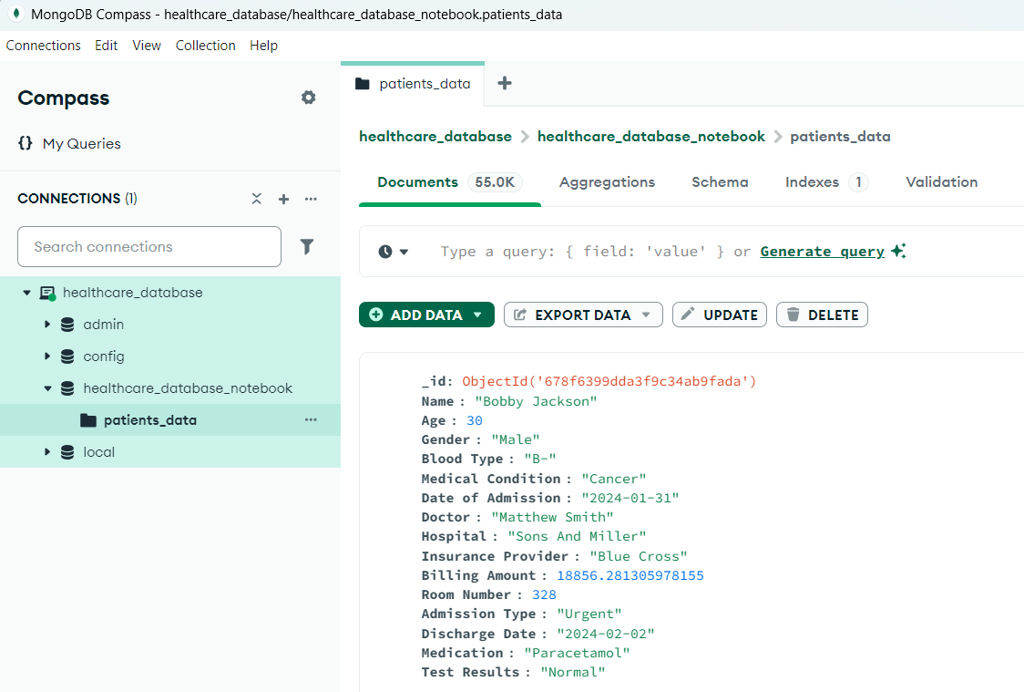
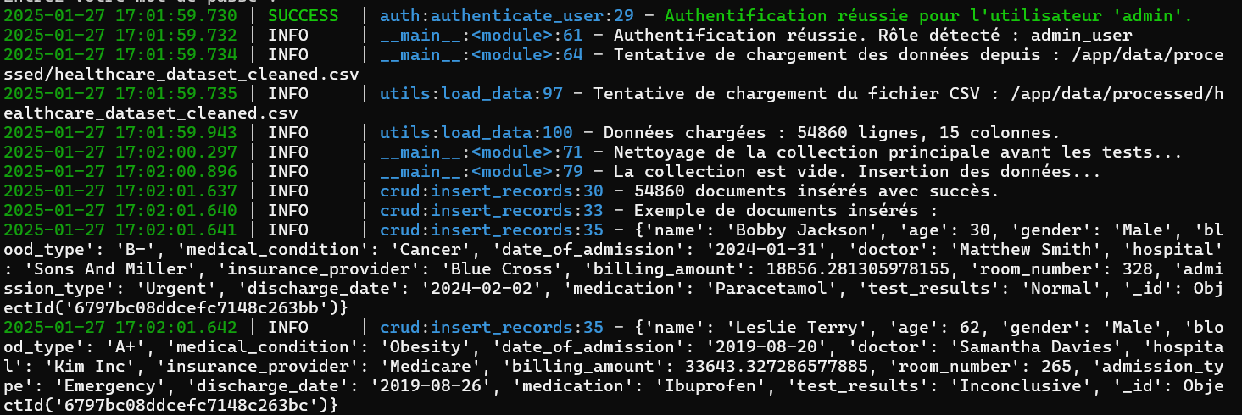
Résultats Clés de la Migration
🟢 Documents Migrés 📂
✔ 54 860 documents transférés avec succès.
🟢 Tests CRUD ✅
✔ Opérations CRUD (Create, Read, Update, Delete) validées à 100 %.
🟢 Intégrité des Données 🔎
✔ Vérifications complètes : cohérence et exactitude assurées.
🟢 Stabilité Docker 🐳
✔ Déploiement stable testé dans plusieurs scénarios.
Notes:
Grâce à mon approche structurée, j’ai obtenu des résultats concrets et mesurables :
🔹 Documents migrés : J’ai transféré avec succès 54 860 documents vers MongoDB, sans aucune perte de données.
🔹 Tests CRUD validés : J’ai effectué et validé 100 % des tests CRUD (Create, Read, Update, Delete), garantissant ainsi l’intégrité et la fiabilité des données dans la base MongoDB.
🔹 Stabilité des conteneurs Docker : J’ai testé les conteneurs dans différents scénarios pour m’assurer de leur robustesse et de leur stabilité.
🔹 Amélioration de la performance : L’ensemble des opérations a été optimisé pour gérer efficacement les volumes croissants de données médicales.

Slide 7

Impact de la Migration : Stabilité et Performance
Vitesse de Migration 🚀
Tests CRUD Validés ✅
📌1 000 données transférées par seconde, assurant un gain de temps considérable.
📌100 % des tests réussis pour garantir l’intégrité et la cohérence des données.
Infrastructure Moderne 🏗️
📌 Scalable, stable et prête pour un déploiement Cloud. 📌 Système fiable, adaptable et optimisé pour la gestion des volumes croissants.
Notes:
Les résultats concrets obtenus démontrent l’impact positif de cette migration :
🔹 Performance accrue : J’ai atteint une vitesse moyenne de migration de 1 000 documents par seconde, ce qui a permis de réduire considérablement le temps de traitement.
🔹 Tests validés : Tous les tests CRUD ont été effectués avec succès, confirmant l’intégrité et la fiabilité des données migrées.
🔹 Infrastructure moderne et scalable : L’architecture mise en place est maintenant prête à accueillir une montée en charge grâce à MongoDB et à son intégration avec Docker.

Slide 8

Démonstration du Processus
✅Démonstration de la migration
Présentation des étapes clés du processus automatisé pour une migration fluide et optimisée.
✅Utilisation de Docker
Orchestration des conteneurs pour assurer un déploiement portable et stable.
✅Intégration avec Python
Exécution de scripts automatisés pour gérer les différentes phases de la migration.
✅Vérification des résultats
Contrôle des données migrées via MongoDB Compass pour garantir leur intégrité.
Notes:
Je vais maintenant te montrer rapidement comment j’ai automatisé tout le processus de migration :
🔹 Étape 1 : Lancement des conteneurs Docker Avec une simple commande docker-compose up, j’ai démarré MongoDB et le script Python dans un environnement conteneurisé.
🔹 Étape 2 : Exécution des scripts Python Le script lit les données brutes, les nettoie si besoin, et insère les documents directement dans MongoDB.
🔹 Étape 3 : Validation des résultats Pour m’assurer que tout s’est bien passé, je vérifie directement les données dans MongoDB Compass, en contrôlant leur intégrité et leur cohérence.
Cette démo montre que le processus est fluide, automatisé et reproductible, tout en garantissant des résultats fiables. Comme tu peux le voir, tout est optimisé pour simplifier le déploiement et garantir un fonctionnement sans accroc.

Slide 9
Explorer les Solutions AWS
Amazon DocumentDB :
Base de données managée, compatible MongoDB, idéale pour le stockage et la gestion de volumes massifs de données médicales avec haute disponibilité.
Amazon ECS :
Orchestration des conteneurs Docker, assurant une gestion efficace et un déploiement scalable des applications.
Amazon S3 :
Stockage sécurisé, durable et évolutif pour les sauvegardes et l'archivage des données médicales.
Notes:
J’ai exploré plusieurs options AWS pour anticiper les besoins du client et garantir un déploiement scalable :
🔹 Amazon DocumentDB C’est une solution compatible avec MongoDB, qui offre un stockage évolutif et une gestion simplifiée des bases NoSQL.
🔹 Amazon ECS Avec Elastic Container Service, je peux orchestrer les conteneurs Docker de manière efficace, ce qui facilite le déploiement et la gestion des services dans le Cloud.
🔹 Amazon S3 (Simple Storage Service) J’ai également étudié l’utilisation de S3 pour le stockage des sauvegardes. C’est une solution économique, fiable et idéale pour des données à haute disponibilité.
Chaque solution apporte des avantages spécifiques, et elles peuvent être combinées pour répondre aux besoins actuels tout en anticipant les évolutions futures.

Slide 10

Comparatif des Solutions AWS
Voici un comparatif des solutions AWS pour identifier la plus adaptée aux besoins du projet.
Critère | Amazon DocumentDB | Amazon ECS | Amazon S3
Latence | Faible pour requêtes NoSQL | Dépend du cluster ECS | Très faible en lecture
Coût | Stockage + Requêtes (lecture/écriture) | Basé sur le nombre de conteneurs et les ressources allouées | Stockage économique, mais coût variable selon l’accès aux données.
Scalabilité | Évolutif (ajout d'instances selon la charge) | Haute (ajout dynamique de conteneurs) | Illimité (stockage extensible)
Cas d’usage | Base NoSQL optimisée pour les données médicales. | Déploiement et orchestration de services conteneurisés | Sauvegarde, archivage et stockage d’objets volumineux
Notes:
J’ai préparé un tableau comparatif des principales solutions AWS pour mettre en évidence leurs points forts et leurs cas d’usage spécifiques :
🔹 Amazon DocumentDB
Latence faible, idéale pour gérer des bases NoSQL.
Convient parfaitement aux données semi-structurées et évolutives.
Le coût inclut le stockage et les requêtes, mais il est optimisé pour des charges importantes.
🔹 Amazon ECS
Excellente solution pour orchestrer des conteneurs Docker.
Offre une scalabilité dynamique, ajustable selon les besoins.
Les coûts dépendent des ressources allouées (CPU, mémoire).
🔹 Amazon S3
Un stockage durable, illimité, et économique.
Idéal pour les sauvegardes régulières et l’archivage.
Les frais varient en fonction du volume de stockage et du transfert des données.En combinant ces solutions, on peut construire une infrastructure scalable, performante et adaptée aux besoins actuels et futurs du client

Slide 11

Justification des Choix Technologiques
Choix de MongoDB
✔️ Stockage optimisé des données semi-structurées et volumineuses. ✔️ Flexibilité dans la modélisation et l’évolution des données.
Utilisation de Docker
✔️ Isolation et portabilité des services. ✔️ Déploiement rapide et reproductible dans tous les environnements.
Adoption d’AWS
✔️ Scalabilité à long terme avec DocumentDB. ✔️ Gestion efficace des conteneurs avec ECS. ✔️ Stockage sécurisé et haute disponibilité avec S3.
Notes:
"Pour assurer la réussite de cette migration, j’ai fait des choix technologiques qui répondent aux contraintes du projet tout en garantissant une solution performante et évolutive."
🔹 Pourquoi MongoDB ? "J’ai opté pour MongoDB car c’est une base NoSQL qui permet de gérer des données médicales de manière flexible, sans schéma rigide. Le stockage en documents facilite l’intégration de nouvelles données sans nécessiter de modifications lourdes, ce qui est essentiel dans un contexte où les besoins évoluent rapidement."
🔹 Pourquoi Docker ? "L’utilisation de Docker m’a permis d’encapsuler l’application et la base de données dans des conteneurs indépendants. Cela assure une portabilité maximale et facilite le déploiement sur n’importe quelle infrastructure sans se soucier des différences d’environnement."
🔹 Pourquoi AWS ? "Pour préparer l’évolution du projet, j’ai étudié les solutions AWS. DocumentDB offre une compatibilité avec MongoDB tout en bénéficiant de la gestion automatisée du Cloud. ECS permet d’orchestrer facilement les conteneurs, et S3 garantit un stockage sécurisé pour les sauvegardes et l’archivage."
"Avec ces choix, j’ai construit une architecture qui est non seulement performante aujourd’hui, mais aussi capable de s’adapter aux besoins futurs du client."

Slide 12
Recommandations et prochaines étapes
✅ Automatisation des tests Mettre en place des tests automatisés pour garantir l’intégrité et la fiabilité des données après chaque migration. Réduire les risques d’erreur et accélérer le déploiement des mises à jour.
🔒Sauvegardes via Amazon S3
Configurer des sauvegardes régulières sur Amazon S3 pour assurer la sécurité et la disponibilité des données. Garantir un accès rapide et une récupération efficace en cas de besoin.
📊Développement d’un tableau de bord
Concevoir un tableau de bord interactif avec Power BI ou Tableau pour une analyse avancée. Améliorer l’exploitation des données et faciliter la prise de décision stratégique.
Notes:
"Maintenant que la migration est en place et que l’infrastructure est stabilisée, voici les prochaines étapes pour garantir la pérennité et l’évolutivité du projet."
🔹 Automatisation des tests "L’automatisation des tests est une priorité pour éviter toute corruption des données lors des futures mises à jour. Mettre en place des tests systématiques permettra de vérifier l’intégrité des données après chaque migration et de réduire les risques d’erreur."
🔹 Sauvegardes via Amazon S3 "Pour assurer la sécurité des données, je recommande d’automatiser des sauvegardes régulières sur Amazon S3. Cela permettra une récupération rapide et fiable en cas de besoin, tout en garantissant une haute disponibilité."
🔹 Développement d’un tableau de bord "Enfin, pour exploiter au mieux les données migrées, il serait pertinent de mettre en place un tableau de bord interactif avec Power BI ou Tableau. Cela permettrait d’avoir une vision claire des données et d’optimiser la prise de décision grâce à des analyses avancées."
"Avec ces améliorations, le système sera encore plus robuste, sécurisé et exploitable pour le client."

Slide 13

Conclusion et Impact du Projet
1. Accomplissements clés
✅ Migration réussie de 54 860 documents vers MongoDB. ✅ Tests CRUD validés à 100 %, garantissant l’intégrité des données. ✅ Infrastructure scalable et prête pour une adoption Cloud.
2. Bénéfices pour le client
💡 Gestion des données plus flexible et efficace. 💡 Un système évolutif, prêt pour des intégrations avec AWS et d’autres services.
3. Vision à long terme
🚀 Une base fiable et performante pour intégrer des outils analytiques et améliorer l’aide à la décision.
Notes:
"Pour conclure, ce projet a permis d’atteindre plusieurs objectifs majeurs qui renforcent la gestion des données médicales du client."
🔹 Accomplissements clés "Tout d’abord, la migration des 54 860 documents vers MongoDB a été réalisée avec succès. Les tests CRUD ont validé l’intégrité des données, garantissant une transition fluide et sécurisée. De plus, l’infrastructure mise en place est désormais scalable et prête pour une adoption Cloud."
🔹 Bénéfices pour le client "Grâce à cette migration, le client bénéficie d’une gestion des données plus flexible et efficace. Son système est également plus évolutif et pourra facilement s’intégrer à d’autres services, notamment ceux proposés par AWS."
🔹 Vision à long terme "Enfin, cette nouvelle architecture pose les bases pour aller encore plus loin. Elle permettra d’intégrer des outils analytiques avancés et d’améliorer la prise de décision stratégique. L’objectif est d’évoluer vers une exploitation encore plus performante des données et d’optimiser les futurs traitements."
"Avec ces avancées, le client dispose désormais d’une solution robuste, moderne et évolutive, prête à accompagner sa croissance.

